Slide 1
ロボ研課題
ROSとC++を使用し、WHILLに関するプロ グラムを自作する．
作成したプロブラムはロボット競技会と大きく関わる．
基本的な研究能力を養成．
薛氏と陳氏は玉置氏，姜氏，耿氏対して，監督を行う．

Slide 2
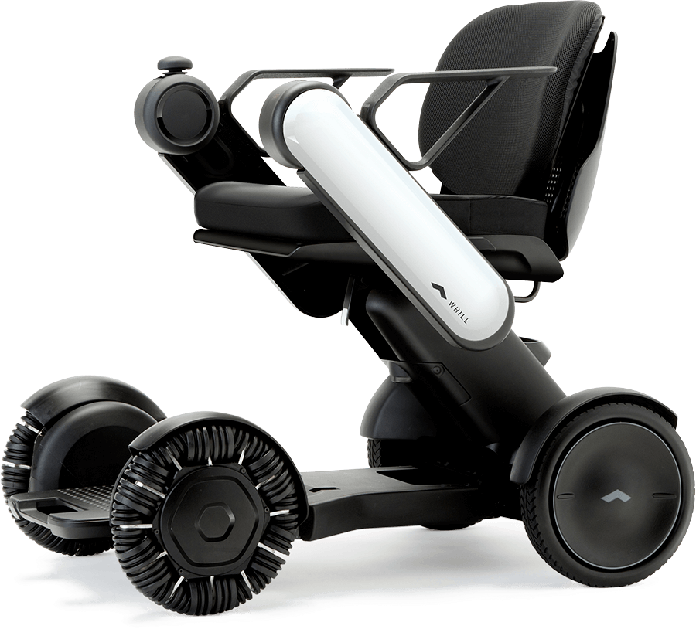
課題１
プロブラムによるWHILLを前進，後退などをさせる
右側に曲がって前進
90°
前進
後退
60°
ジョイコンなしで，C++プログラムでWHILLをキャンパス内で一定の距離(例えば20メートル)を走らせる．
左側に曲がって前進

Slide 3
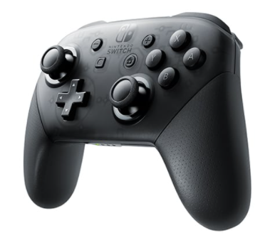
課題２
コントローラーでWHILLを操作する

Slide 4
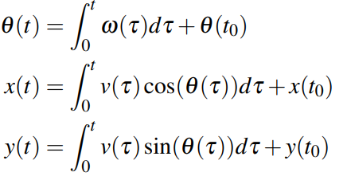
課題３
WHILLのオドメトリの情報を算出する
WHILLの進行方向の速度 v と回転角速度 ω
C++でプログラムを作成
Notes:
本発表のタイトルにもあります，「機能性材料のコーティング」について説明します．
機能性とは，導電性や圧電性，親水撥水性などの性質を指し，
機能性材料をコーティングすることでコーティング対象に新たな機能を付与することができます．
例として，カメラのレンズはハードコート剤などをコーティングすることで汚れが付きにくくなったり，
フッ素樹脂コートされたフライパンは食品が滑りやすくなるなどの新しい機能が付与されています．

Slide 5

課題４
LRFを導入して，障害物を検出し，止まらせる

Slide 6
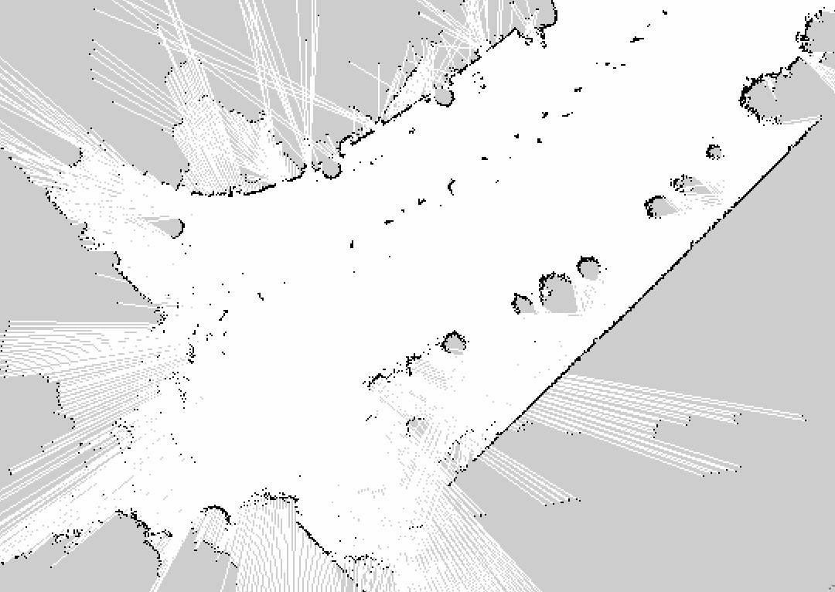
課題５
2D地図にGOALを設置し、直線軌道の追従を行う．
課題３を組み合わせて，障害物検出し，ロボットを止まらせる．

Slide 7
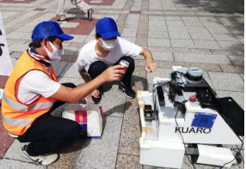

課題６
Yoloを取り入れて，画像認識する機能を追加する．
15m 認識モード
20ｍ

